Slide 1
Үш фазалы электр тізбегі . Негізгі ұғымдары
Үшфазалы тізбек дегеніміз - электр тізбектерінің көпфазалы жүйелерінің ерекше түрі, олар бірдей жиіліктегі синусоидалы ЭҚК-і әсер ететін, фазаларында бір-бірінен ерекшеленетін және жалпы энергия көзі арқылы құрылған электр тізбектерінің жиынтығы.
Бірдей токпен сипатталатын көпфазалы жүйенің әрбір бөлігін әдетте фаза деп атайды. Сонымен, «фаза» ұғымы екі мағынаға ие: біріншісі - синусоидалы түрде өзгеретін шаманың аргументі, екіншісі - электр тізбектерінің көп фазалы жүйесінің бөлігі. Фазалар санына байланысты тізбектер екі фазалы, үш фазалы, алты фазалы және т.б. деп жіктеледі.

Slide 2
Үш фазалы тізбектер қазіргі заманғы электр энергиясын өндіруде кең таралған. Бұл олардың бірфазалы және басқа көпфазалы тізбектерге қарағанда бірқатар артықшылықтарына байланысты:
- бірфазалы тізбектермен салыстырғанда энергияны өндіру және беру тиімділігі;
- үш фазалы асинхронды қозғалтқыш үшін қажетті айналмалы магнит өрісін алудың қарапайым мүмкіндігі;
- бір қондырғыда екі жұмыс кернеуін алу мүмкіндігі - фазалық және сызықтық.

Slide 3
Үшфазалы тізбек үш негізгі элементтен тұрады: үш фазалы генератор, онда үш фазалы ЭҚК жүйесімен механикалық энергия электр энергиясына айналады; барлық қажетті жабдықтарымен электр тарату желілері; үш фазалы (мысалы, үш фазалы асинхронды қозғалтқыштар) және бірфазалы (мысалы, қыздыру шамдары) болуы мүмкін қабылдағыштар (тұтынушылар).

Slide 4
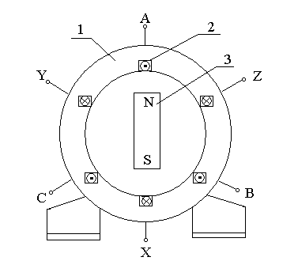
Үш фазалы генератор екі типті синхронды машина болып табылады: турбогенератор және гидрогенератор. Үшфазалы генератор моделі суретте схемалық түрде көрсетілген.

Slide 5
Генератордың 1-статорында үш бөліктен тұратын немесе олар фазалар деп аталатын орам 2 орналасқан. Фазалық орамдар статорда олардың магниттік осьтері кеңістікте бір-біріне қатысты 2π / 3 бұрышпен ығысатындай етіп орналасқан, яғни. 120 °.
Суретте статор орамасының әр фазасы шартты түрде бір орамнан тұрады деп көрсетілген. Фазалардың басы A, B және C әріптерімен, ал ұштары X, Y, Z белгілерімен белгіленеді. Ротор 3 - роторда орналасқан өріс орамасының тұрақты токымен қозғалатын электромагнит

Slide 6
Ротор турбинамен біркелкі жылдамдықпен айналған кезде, статор фазасының орамаларында периодты түрде өзгеріп отыратын бірдей жиіліктегі және амплитудадағы синусоидалы ЭҚК индукцияланады, бірақ фазалық ығысуына байланысты фазалар бойынша бір-бірінен 120 ° ерекшеленеді.

Slide 7
Әр фазадағы ЭҚК-нің шартты оң бағыты үшін соңынан басына бағыт алынады. Әдетте, статор орамдарында индукцияланған ЭҚК бірдей амплитудаға ие және фаза бір-біріне қатысты бірдей 120 ° бұрышпен ауысады. Бұл ЭҚК жүйесі симметриялы деп аталады.

Slide 8
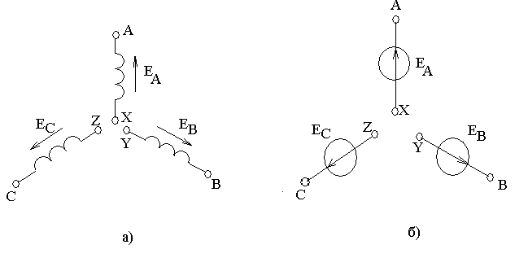
Үш фазалы симметриялы ЭҚК жүйесі графиктермен, тригонометриялық функциялармен, векторлармен және күрделі айнымалының функцияларымен ұсынылуы мүмкін.
Үшфазалы симметриялы ЭҚК жүйесінің лездік мәндерінің графиктері суретте көрсетілген

Slide 9
Егер бір фазаның ЭҚК-і (мысалы, А фазасы) бастапқы ретінде қабылданса және оның бастапқы фазасы нөлге тең деп саналса, онда ЭҚК-нің лездік мәндеріне арналған өрнектерді мына түрінде жазуға болады
eA = Em sin ωt,
eB = Em sin (ωt - 120°),
eC = Em sin (ωt - 240°)=
= Em sin (ωt + 120°).

Slide 10
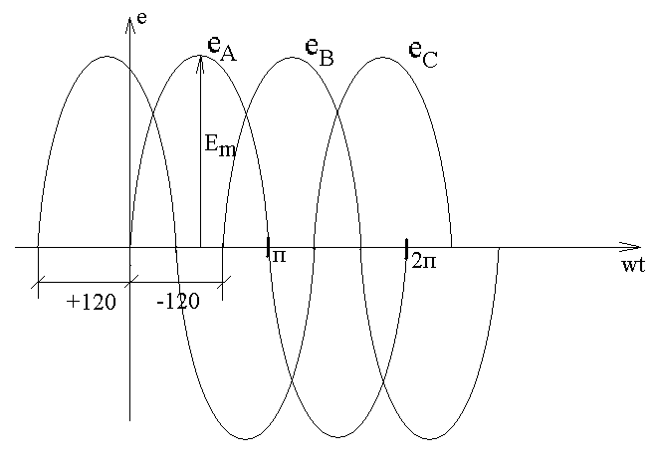
ЭҚК лездік мәндерінің графигі

Slide 11
ЭҚК-ң комплексті мәні келесі түрде алынады:
ĖA = Em e^{j0°}
ĖB = Em e^{-j120°}
ĖC = Em e^{j120°}

Slide 12
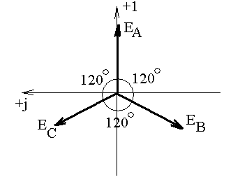
Үш фазалы симметриялық жүйенің векторлық диаграммасы

Slide 13
Генератор мен қабылдағыш фазаларының жұлдызшалап жалғануы
Генератордың (немесе трансформатордың) орамасының фазаларын жұлдызшалап қосқан кезде олардың X, Y және Z ұштары бейтарап нүкте (немесе бейтарап) деп аталатын бір ортақ N нүктесіне қосылады. Қабылдағыштардың фазаларының ұштары (Za, Zb, Zc) бір n нүктесімен байланысқан. Бұл байланыс жұлдызшалап жалғану деп аталады.

Slide 14
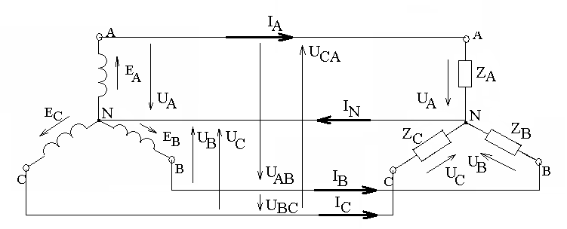
Генератор мен қабылдағыш фазаларының басын қосатын A-a, B-b және C-c сымдары сызықтық деп аталады, генератордың N қабылдағыштың n нүктесімен қосылатын N-n сымы бейтарап сым деп аталады.

Slide 15
Нөлдік сымы бар үшфазалы тізбек төрт сымды болады, бейтарап сымсыз тізбек үш сымды болып табылады.
Үшфазалы тізбектерде кернеулер фазалық және желілік (сызықтық) деп ажыратылады.
Фазалық кернеу UФ - фазаның басы мен соңы арасындағы немесе желілік сым мен бейтарап арасындағы кернеу (U_{A}, U_{B}, U_{C} қорек көзінің кернеуі; Ua, Ub, Uc қабылдағыштың кернеуі). Фазалық кернеулердің шартты оң бағыттары үшін фазалардың басынан аяғына дейінгі бағыттар алынады.
Сызықтық кернеу (U_{Л}) - желілік сымдар арасындағы немесе әр түрлі фазалардың арасындағы кернеу (U_{AB}, U_{BC}, U_{CA}). Түзулердің шартты оң бағыттары бірінші индекске сәйкес нүктелерден екінші индекске сәйкес нүктелерден алынады.

Slide 16
Жұлдызшалап жалғану кезінде фазалық және сызықтық токтар тең болады
IФ = IЛ.
n(N) нейтрал нүктесі үшін Кирхгофтың бірінші заңы комплекстік түрде:
İN = İA + İB + İC.

Slide 17
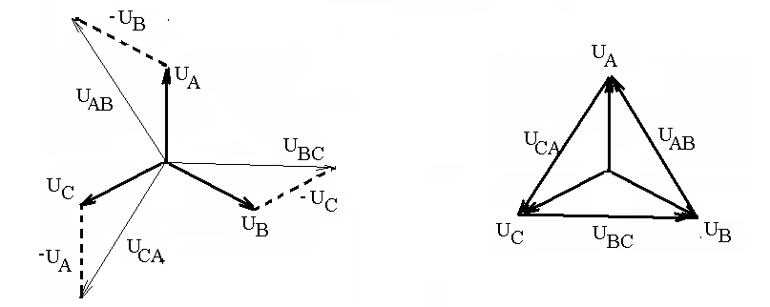
Фазалық және сызықтық кернеулердің таңдалған шартты оң бағыттарына сәйкес теңдеулерді екінші Кирхгоф заңы бойынша жазуға болады.
ÚAB = ÚA - ÚB;
ÚBC = ÚB - ÚC;
ÚCA = ÚC - ÚA.

Slide 18
Желілік кернеулердің орташа мәндерін векторлық диаграммадан немесе екі фазалық және бір сызықтық кернеулер векторлары құрған үшбұрыштан графикалық түрде анықтауға болады:
UЛ = 2 UФ cos 30°
немесе
UЛ = √3 UФ
ГОСТ-та қарастырылған төмен вольтты тізбектерге арналған желілік және фазалық кернеулер бір-бірімен келесі қатынастармен байланысты:
UЛ = 660 В; UФ = 380 В;
UЛ = 380 В; UФ = 220 В;
UЛ = 220 В; UФ = 127 В.

Slide 19
Үш фазалы тізбектегі қабылдағыштардың классификациясы
Үшфазалы тізбекке қосылған қабылдағыштар бірфазалы немесе үшфазалы болуы мүмкін. Бірфазалы қабылдағыштарға электр қыздыру шамдары және басқа жарықтандыру құрылғылары, әртүрлі тұрмыстық техника, бірфазалы қозғалтқыштар және т.б. датқызуға болады. Үш фазалы қабылдағыштарға үш фазалы асинхронды қозғалтқыштар мен индукциялы пештер жатады. Әдетте, үш фазалы қабылдағыштардың толық фазалық кедергілері бір-біріне тең:
Za = Zb = Zc = Ze^{jφ}.
Мұндай қабылдағыштар симметриялы деп аталады. Егер бұл шарт орындалмаса, онда қабылдағыштар симметриялы емес деп аталады. Сонымен қатар, егер Za = Zb = Zc болса, онда үш фазалы қабылдағыш біркелкі деп аталады, егер φa = φb = φc болса, онда біртекті болады.

Slide 20
Төрт сымды тізбек
Үшфазалы тізбекті есептеу үшін сызықтық тізбектерді есептеудің барлық әдістері қолданылады. Әдетте сымдардың кедергісі және генератордың ішкі кедергісі қабылдағыштардың кедергісінен аз болады, сондықтан мұндай тізбектердің есептеулерін жеңілдету үшін (егер үлкен дәлдік қажет емес болса), сымдардың кедергісін ескермеуге болады (Z_{Л} = 0, Z_{N} = 0). Сонда Ua, Ub және Uc қабылдағышының фазалық кернеулері сәйкесінше электр энергиясы көзінің (генератор немесе трансформатордың екінші орамасы) фазалық кернеулеріне тең болады, яғни. Ua = UA; Ub = UB; Uc = UC. Егер қабылдағыш фазаларының жалпы кедергілері Za = Zb = Zc тең болса, онда әр фазадағы токтар формулалар :
İa = Úa / Za; İb = Úb / Zb; İc = Úc / Zc.
Кирхгофтың бірінші заңына сәйкес бейтарап сымдағы ток
İN = İa + İb + İc = İA + İB + İC.

Slide 21
Қабылдағыштардың симметриялы жүктемесі
Симметриялы кернеу жүйесімен және симметриялық жүктеме кезінде, Za = Zb = Zc болғанда, яғни. Ra = Rb = Rc = Rф және Xa = Xb = Xc = Xф болған кезде фазалық токтар мәні бойынша тең болады және фазаның ығысу бұрыштары бірдей болады
Ia = Ib = Ic = Iф = Uф / Zф,
φa = φb = φc = φ = arctg (Xф/Rф).
Симметриялы қабылдағыш үшін токтардың векторлық диаграммасын құра отырып, үш ток векторының геометриялық қосындысы нөлге тең болатынын анықтау оңай: Ia + İb + İc = 0. Демек, теңдестірілген жүктеме жағдайында бейтарап сымдағы ток I_{N} = 0 құрайды, сондықтан бейтарап сым қажет емес.

Slide 22
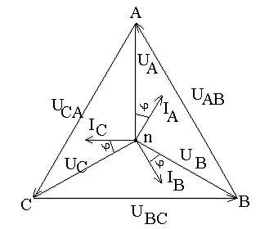

Slide 23
Қабылдағыштың симметриялы емес жүктемесі
Симметриялы кернеу жүйесімен және симметриялы емес жүктеме кезінде Za ≠ Zb ≠ Zc және φa ≠ φb ≠ φc болған кезде тұтынушы фазаларындағы токтар әр түрлі болады және Ом заңына сәйкес анықталады.
İa = Úa / Za; İb = Úb / Zb; İc = Úc / Zc.
I_{N} бейтарап сымындағы ток фазалық токтардың геометриялық қосындысына тең
İN = İa + İb + İc.
Бейтарап сым есебінен Z_{N} = 0 кезінде кернеулер Ua = UA; Ub = UB; Uc = UC, Uф = Uл / √3 болады.
Демек, бейтарап өткізгіш симметриялы емес жүктеме кезінде қабылдағыштың фазалық кернеулерінің симметриясын қамтамасыз етеді.
Сондықтан бір фазалы симметриялы емес жүктемелер, мысалы, электр қыздыру шамдары төрт сымды желіге қосылады. Генератордың тұрақты фазалық кернеуінде болатын жүктеменің әр фазасының жұмыс режимі басқа фазалардың жұмыс режиміне тәуелді болмайды.

Slide 24
